Slide 1
Что такое API

Slide 2



API === Backend

Slide 3
Бекэнд
Агрегатор
DB
Сервисы
API
Кэширование
Очереди
Логирование

Slide 4
Скучное объяснение
API (Application Programming Interface, программный интерфейс приложения), является жизненно важным компонентом в современном ландшафте разработки программного обеспечения, обеспечивая строительные блоки для взаимодействия приложений друг с другом. В этой статье рассмотрим пять основных типов API: REST, SOAP, WebSocket, gRPC и GraphQL, чтобы получить более четкое представление об их функциях, особенностях и идеальных сценариях использования.

Slide 5
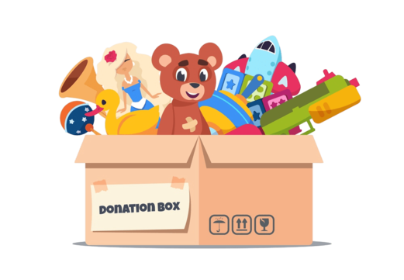
Представь, что у тебя в классе есть ящик с игрушками. Это и есть API!

Slide 6
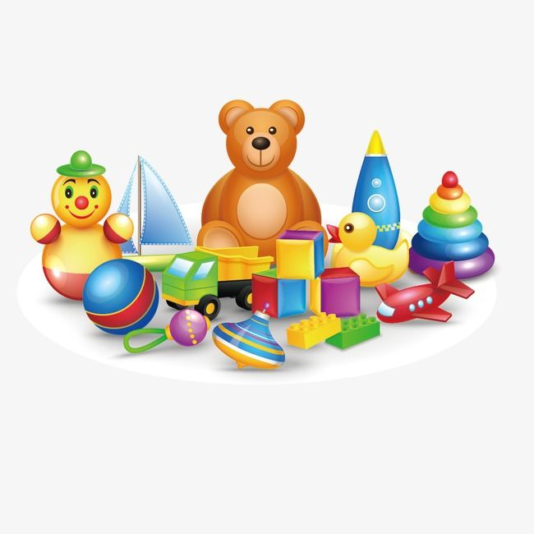
В этом ящике лежат разные игрушки - куклы, машинки, кубики. Это как разные функции и данные, которые предоставляет API.

Slide 7
Плюшевый медведь
Куклы
Ящик
Машинки

Slide 8
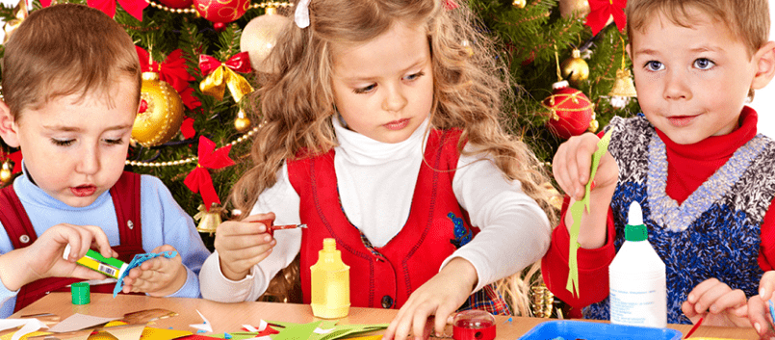
Чтобы поиграть с этими игрушками, тебе не нужно их самому мастерить или покупать в магазине. Ты просто открываешь ящик и достаешь то, что тебе нужно для игры.

Slide 9
Так и при использовании API - тебе дают "ящик" с готовыми игрушками-функциями. И ты можешь просто вызывать их в своих программах, вместо того чтобы писать всё с нуля.

Slide 10
Это очень удобно - как если бы в класс принесли ящик с игрушками, которыми можно поделиться со всеми. Вот API и работает точно так же - позволяет использовать готовый функционал в своих программах.

Slide 11
REST API
это архитектурный стиль взаимодействия компонентов программного обеспечения посредством HTTP-запросов. Он позволяет получать, создавать, изменять и удалять данные на удаленном сервере.

Slide 12


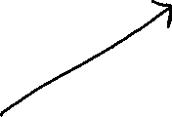
API
Телефон
Десктоп
Сайт

Slide 13
Распространённые примеры API
Telegram Bot API - дает возможность создавать ботов для мессенджера Telegram.
ВКонтакте Bot API - дает возможность создавать ботов для ВК.

Slide 14
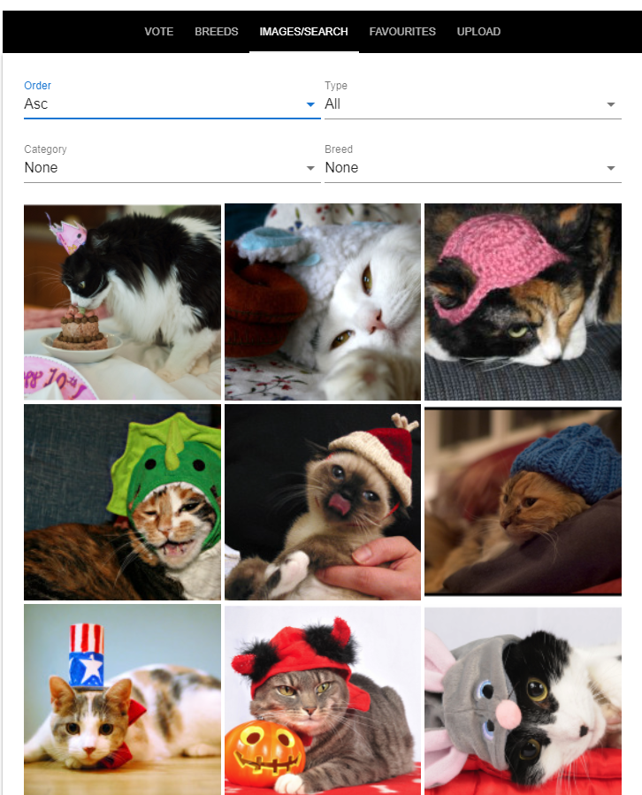
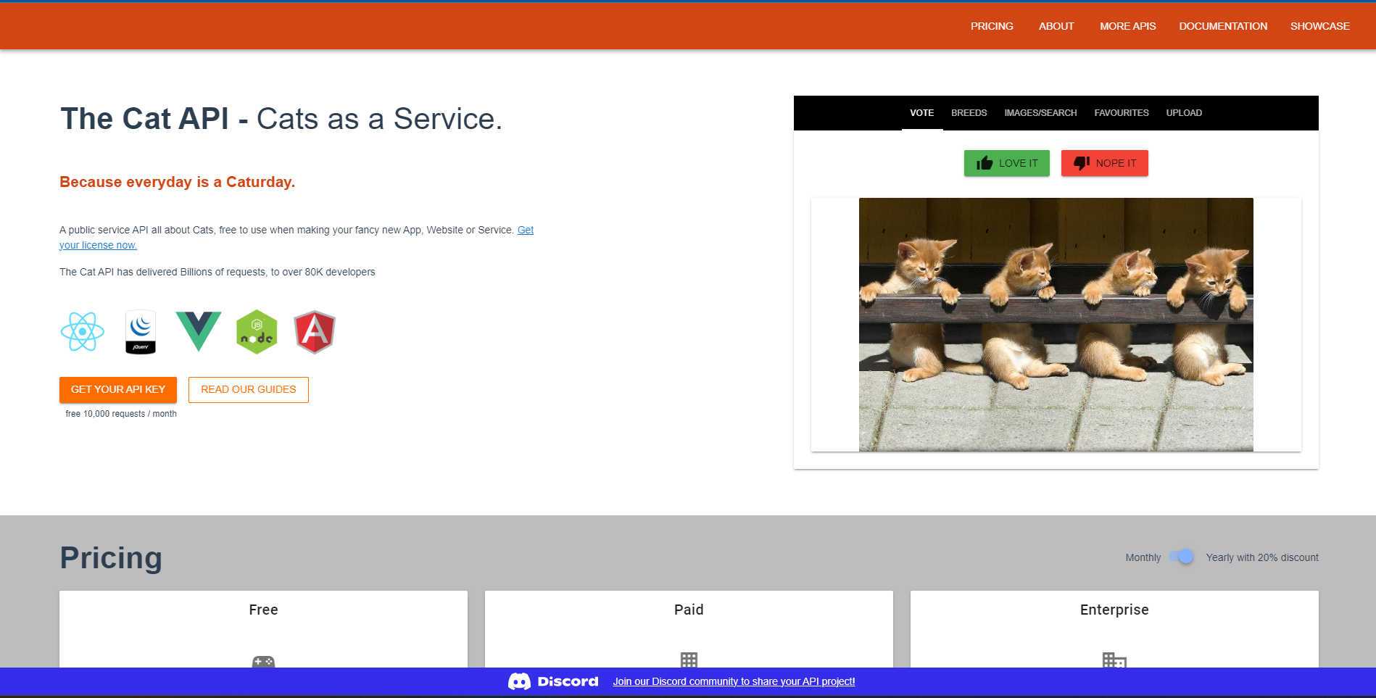
The Cat API

Slide 15
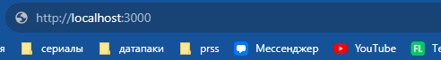
Представь, что есть большой магазин игрушек расположенный по адресу http://localhost:3000 . В нём есть разные отделы - кукол, машинок, настольных игр и так далее. Это и есть API!

Slide 16
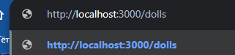
Чтобы посмотреть, какие есть куклы в магазине, ты подходишь к отделу кукол и смотришь на полки. Это как отправка запроса GET /dolls в API магазина. Ты получаешь список всех кукол.

Slide 17
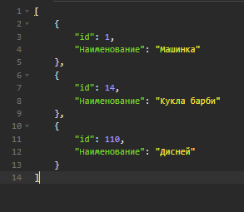

Slide 18
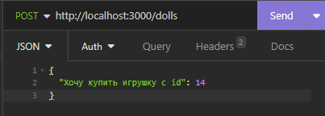
Если ты хочешь купить какую-то конкретную куклу, то описываешь продавцу или заказываешь на сайте магазина - это запрос POST /dolls на покупку.

Slide 19
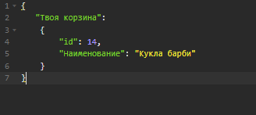
После покупки кукла попадает к тебе в корзину. Чтобы посмотреть, что в корзине, делаешь запрос GET /cart.

Slide 20
В этом и вся суть API

Slide 21
Переходим на nd.ieak.fun
Глава 3 статья 1 - Сайт “Сокращение ссылок”

